Slide 1
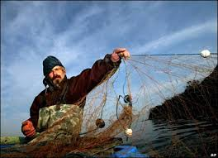
KALUR- KALA KÄITLEJA
ELS ULMAN- KUUSKMAN

Slide 2
MINU LUGUPIAMINE!

Slide 3
LEKTORIST
LÕPETANUD
AASTA 2000 EESTI MEREAKADEEMIA
AASTA 2004 ÜRO ÜLIKOOLI KALANDUSÕPPE
ALUSTANUD ÕPINGUID
LONDONI TERVISEINSTITUUT- TOITUMISNÕUSTAJA ERIALA
TÖÖKOGEMUS
1999 -2001 MASEKO
2001- 2005 VETERINAAR JA TOIDUAMET
2005- 2007 KESKKONNAINSPEKTSIOON
2007- 2013 EUROOPA KOMISJON, KALANDUSDIREKTORIAAT
2013- VABAKUTSELINE

Slide 4
KALA TEEB TERVISELE HEAD
Omega 3 rasvhapped (EPA eikosapentaeenhape ja DHA dokosaheksaeenhape) koos kaaliumiga, mis parandab rasvhapete imendumist.
Püütud kalas on Ω-3 ja Ω-6- rasvhappeline omavaheline suhe tasakaalus
D-vitamiini , mis omakorda aitab kalas oleval kaltsiumil paremini omastuda,
Mineraalaineid (tsinki, fosforit, magneesiumit, kaaliumit)
Vereloome jaoks olulist B12 vitamiini (saab ainult loomsest toormest ja Spirulina vetikast!)

Slide 5
Kala on aju arenguks ja tööks hädavajalik
B12- ON VAJALIK KEHAS IGA RAKU TEGEVUSES, NING VÄGA VAJALIK VERELOOMES NING AJU TEGEVUSES.
KREATIIN- AJUS TOIMIB KREATIIN RAKKUDE ENERGIA VARUNA, MIS VAJADUSEL KIIRELT TÖÖTLEB ÜMBER ATP(Adenosiintrifosfaat ) ÜHENDIT.
D3 vitamiin
KARNOSIINI- ANTIOKSÜDANT, MIS AEGLUSTAB VANANEMIST.
(DHA)- DOKOSAHEKSAAEENHAPE ON HÄDAVAJALIK AJU TEGEVUSES, NING ERITI VAJAVAD SEDA LAPSED JA RASEDAD. MÕJUTAB ÕPPIMISVÕIMET.

Slide 6
KALA TARBIMINE LÜKKAB EDASI VANANEMIST
PUNASES KALAS LEIDUV ASTAKSANTIIN KAITSEB NAHKA PÄIKESEKAHJUSTUSTE EEST.
KOLLAGEEN EHK KALALIIM (NAHAS JA LUUDES)
Ω-3 ja Ω-6- RASVHAPPED
ANTIOKSÜDANDID
KASULIKUD AMIINOHAPPED

Slide 7
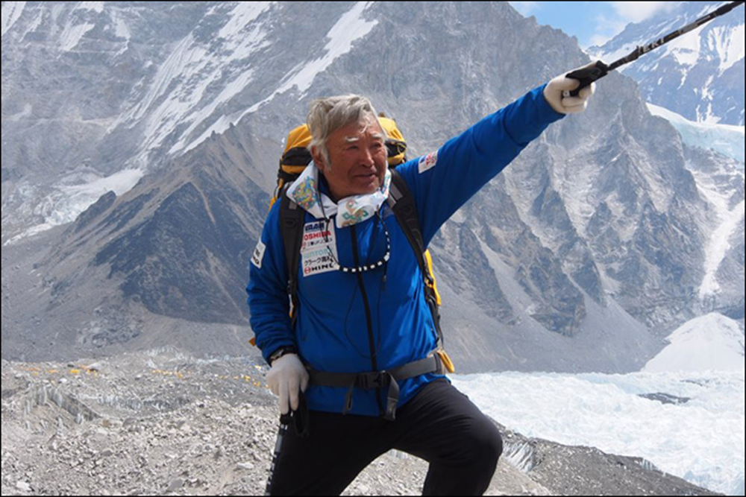
REGULAARNE KALA TARBIMINE ENNETAB
SÜDAME- VERESOONKONNA HAIGUSI
LUUDE HÕRENEMIST
SENIILSUST
STRESSI JA DEPRESIOONI
NAHA RASVKOE VÄHENEMIST
NING KORTSUDE TEKET
MÄLU HALVENEMIST
KROONILISI PÕLETIKKE

Slide 8
RIIKLIKUD SOOVITUSED TOITUMINE.EE
Eelista lihale kala!
Kala peaks toidulaual olema 2–3 korda nädalas.
Süüa tuleks nii punast kui valget kala, vähem aga kalakonserve, soola- ja suitsukala, sest viimased sisaldavad palju soola.
Olenevalt valitud kalast, tuleks nädalas süüa seda vähemalt 200 grammi.
Teiste riikide soovitused on umbes 500 g kala nädalas.

Slide 9
Kala tarbimine ühe elaniku kohta aastas
Island 88,4 kg
Portugal 63 kg
Norra 46 kg
Hispaania 41 kg
EU keskmine 13 kg
Eesti 10,5 kg ning trend on vähenev

Slide 10
 | Ühik | Kilu | Räim | Lõhe | Tursk | Koha | Ahven
Rasvad g | g | 10 | 6.5 | 6.34 | 0.67 | 0,2 | 0,6
Polüküllastumata rasvhapped g | g | 3.01 | 1.79 | 2.539 | 0.231 | 0,1 | 0,2
Valk g | g | 15.35 | 14.8 | 19.84 | 17.81 | 20,2 | 19,8
Vitamiin D | µg | 14 | 4.6 | 13 | 1 | 29 | 8,0
Vitamiin B12 | µg | 11 | 5 | 6.2 | 1.1 | 1,6 | 3,5
Tsink mg | mg | 1.8 | 0.9 | 0.43 | 0.42 | 0,4 | 0,52
Raud mg | mg | 2.1 | 0.29 | 0.4 | 0.25 | 0,14 | 0,24
Jood mg | mg | 45 | 15 | 65 | 40 | 23 | 8,0
Magneesium mg | mg | 13 | 11 | 25 | 21 | 27.0 | 27.0

Slide 11
TARBIJA VÄLIMÄÄRAJA
VANAKOOLI TARBIJA
MUGAV TARBIJA
TEADLIK, TARBIJA
ELUSTIILI TARBIJA
RAHAKAS TARBIJA

Slide 12
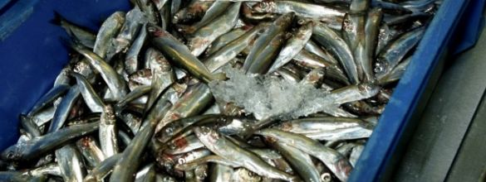
Kehv lõhn, kehv kvaliteet= kalast loobuv tarbija

Slide 13
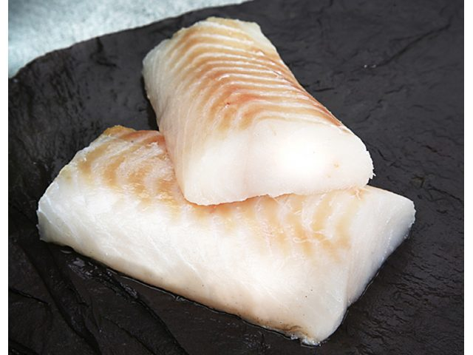
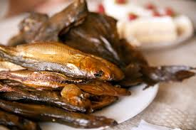
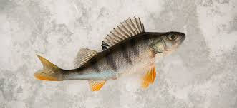
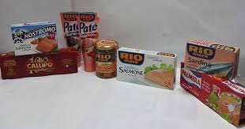
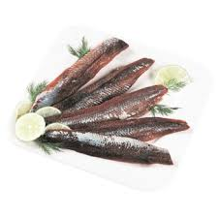
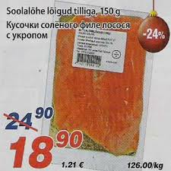
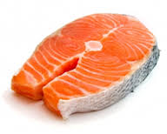
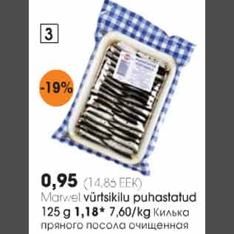
Põhilised Eesti tarbijate poolt ostetud kalatooted

Slide 14
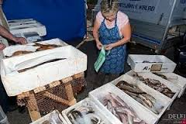
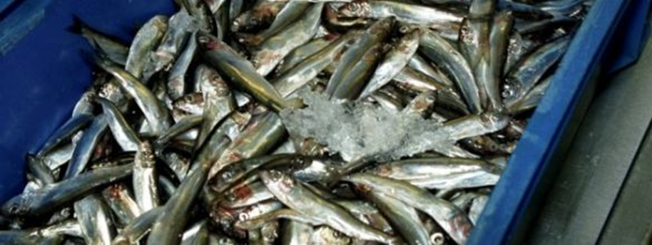
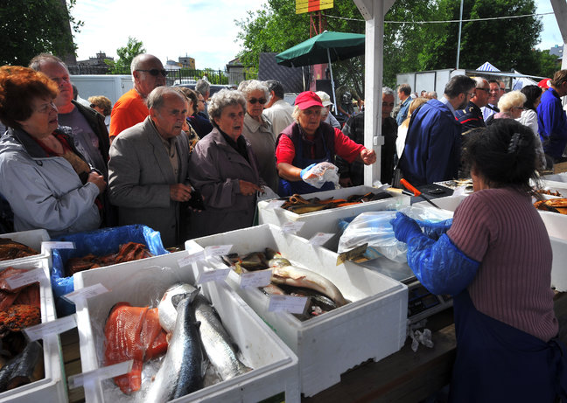
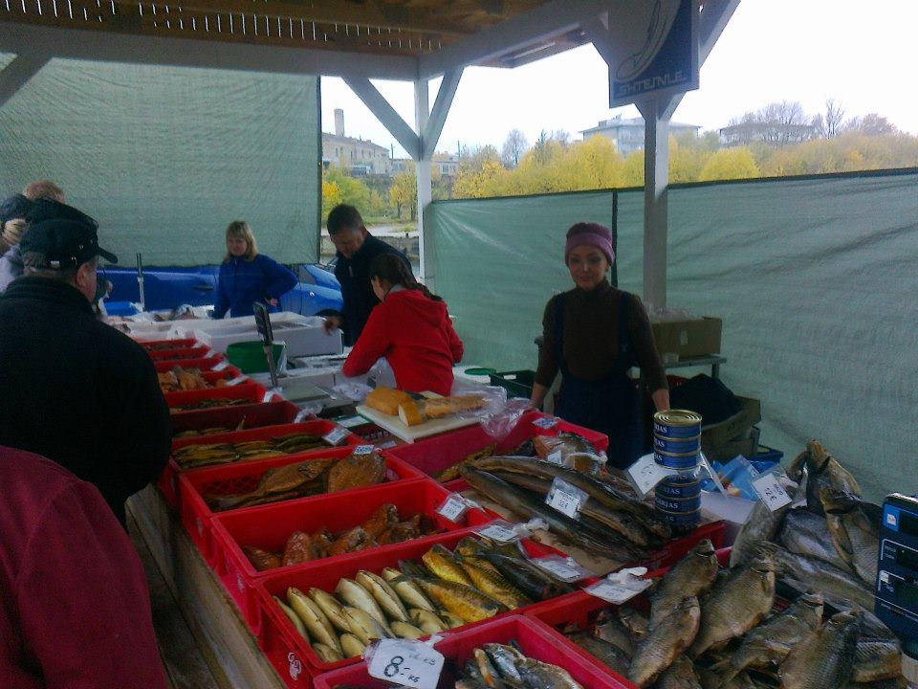
Kala turud Tallinnas

Slide 15
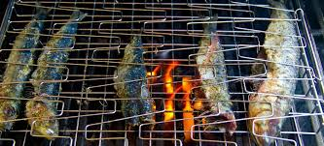
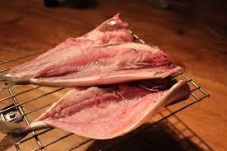
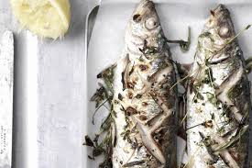
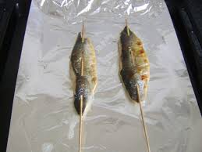
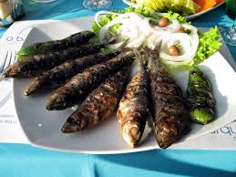
Kodukokkade soovid

Slide 16
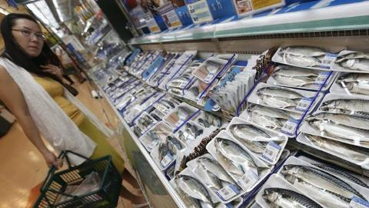
KALALETID MUJAL MAAILMAS

Slide 17
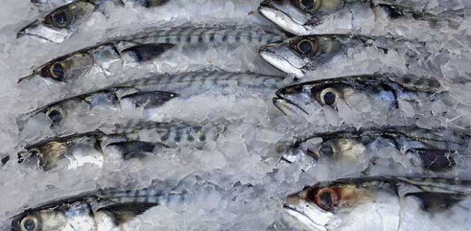
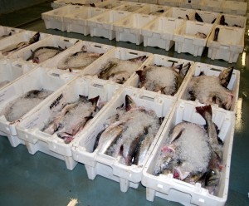
Värske kala müük mujal maailmas

Slide 18
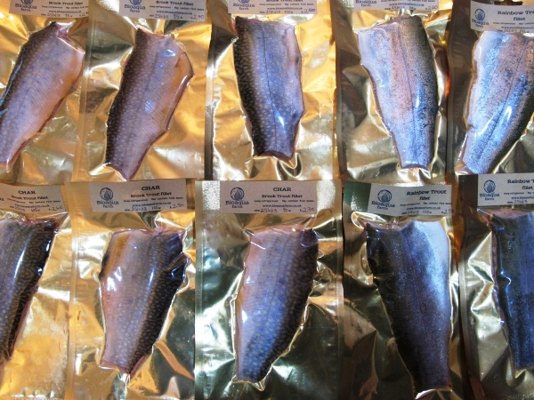
Kalurite pakutud ettevalmistatud kalatooted vaakumis

Slide 19
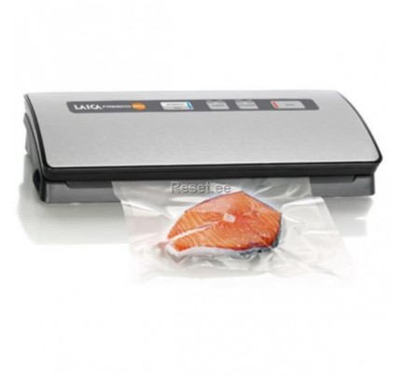
Maksumus 70 + taaskasutatud materjalidest fileerimislaud

Slide 20
Kalurite ühine kauplus Londonis

Slide 21
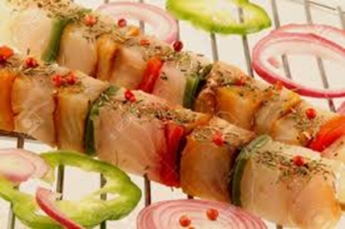
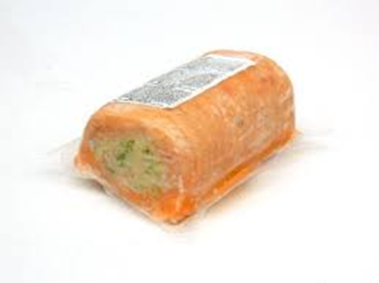
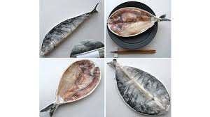
Kasvav turg- pooltooted

Slide 22
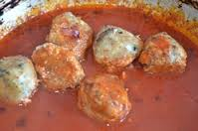
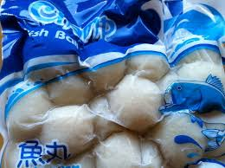
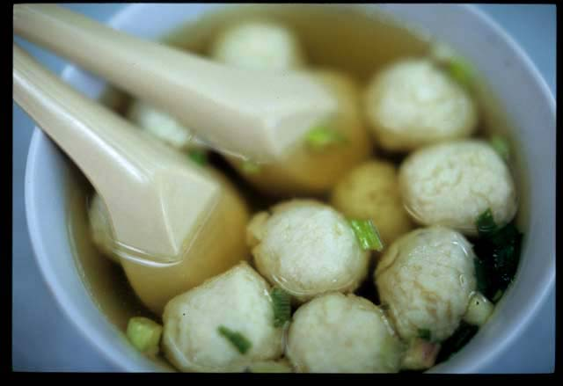
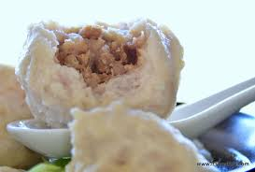
Põnevaid tooteid maailmast hakkmassist kalapallid

Slide 23
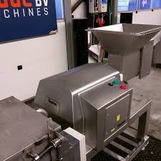
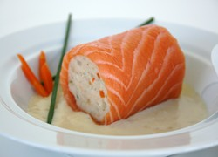
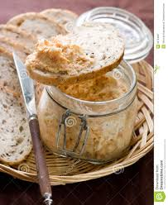
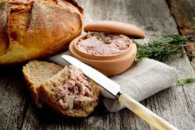
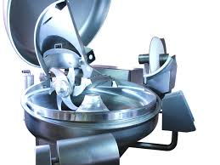
Rulaadid ja pasteedid mitmest erinevast kalaliigist

Slide 24
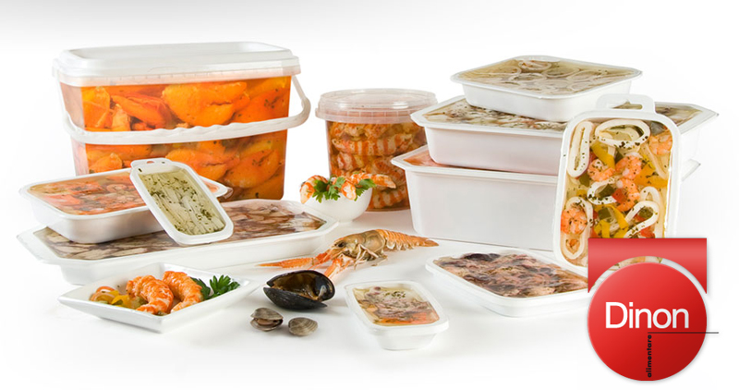
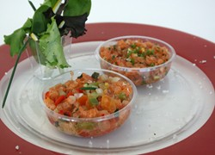
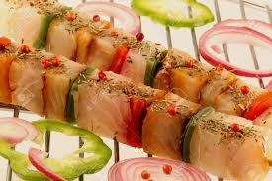
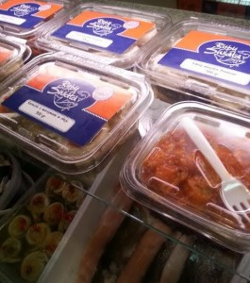
Hooajale sobivad tooted

Slide 25
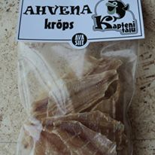
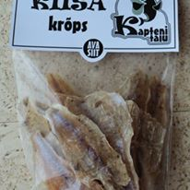
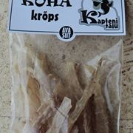
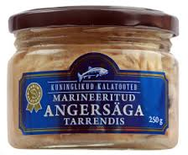
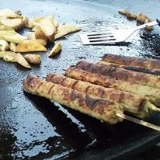
NÄITEID EESTIST

Slide 26
KOKKUVÕTE
KALA TARBIMIST PROPAGEERIVAD ARSTID JA TOITUMISSPETSIALISTID
SUUR OSA EESTI TARBIJAID EELISTAB KODUMAIST KALA
KALA TARBIMIST ON VÕIMALIK MÕJUTADA
EESTI KALA POOLTOODETE TOOTMISEKS ON VEEL EESTI TURUL RUUMI!

Slide 27
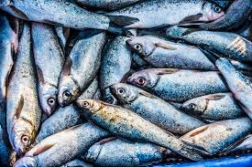
VÄRSKE KVALITEETNE KALA MÜÜK EHK ESMANE VÄÄRINDAMISE VIIS

Slide 28
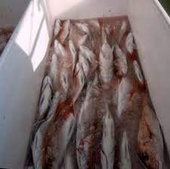
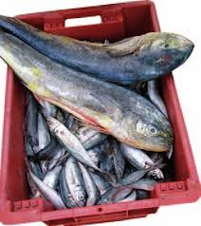
HIND OKSJONIL
KÕRGE HIND | MADAL HIND

Slide 29
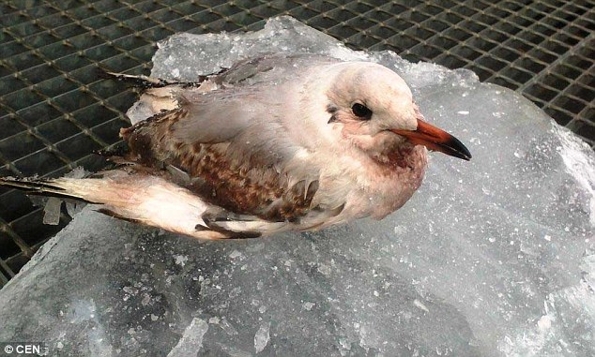
HÜGIEEN ON HÄDAVAJALIK!

Slide 30
HEA TAVA- hügieenieeskirjade täitmine ja sobiva temperatuuri tagamine!

Slide 31
AEG
BAKTER POOLDUB SOODSATES TINGIMUSTES IGA 20 MINUTI PÄRAST.

Slide 32
PUHTUS

Slide 33
PUHTUS= pesu+ loputus!

Slide 37
HALB KOGEMUS

Slide 38
HEA KOGEMUS

Slide 39
TRANSPORDIÜHINGU SOOVITUSED
Parim temperatuur kala transpordiks on -1 kuni 0 ° C

Slide 40
Ohtlik temperatuur

Slide 41
PÄIKE VÄRSKE KALA VAENLANE

Slide 45
JÄÄ= JOOGIVESI, JOOGIVESI+ SOOL

Slide 46
https://www.youtube.com/watch?v=XmAsyTUzkek

Slide 47
ENESE KONTROLL= ENESEKONTROLL

Slide 48
MÄRGISTUS

Slide 49
Kokkuvõte
KALUR ON KALA KÄITLEJA, KELLE TEGEVUSEST SÕLTUB KALA OHUTUS, VÄRSKUS JA SÄILIVUSAEG KUI KA KALA TARBIMINE!

Slide 50
ÜHISTEGEVUS EUROOPAS

Slide 52
ÜHINE TURUNDUS

Slide 54
KÜSIMUSI, MÕTTEID?

Slide 55
-
TÄNAN TÄHELEPANU EEST!

